Slide 1
并行计算
计算机与软件学院 陆克中

Slide 2
课程介绍
问题与建议
Email：8256546@qq.com
微信群
成绩评定
30%实验报告
10%课后作业
60%期末考试(闭卷)
教材
陈国良. 并行计算—结构.算法.编程(第3版). 北京: 高等教育出版社, 2011
主要参考书
陈国良等. 并行算法实践. 北京:高等教育出版社, 2004

Slide 4
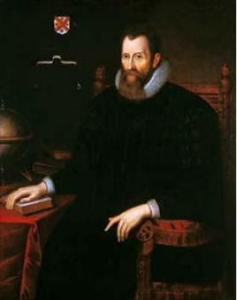
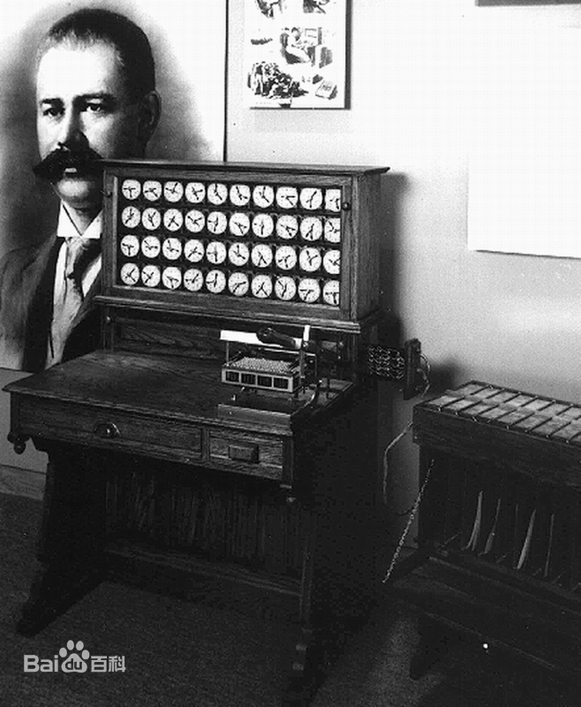
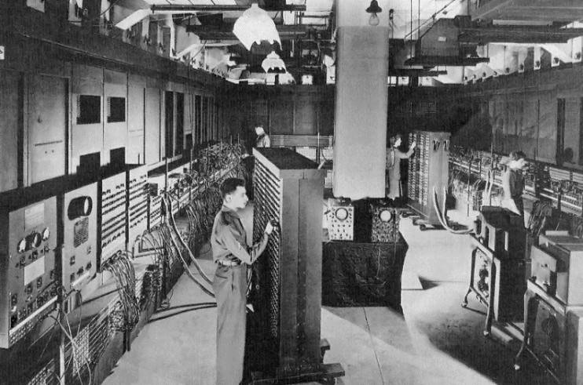
高性能计算概述
计算机发展时间线
早期“计算机”，最早可以追溯到文艺复兴时期，特征是基于机械运行的方式，没有计算机的灵魂——逻辑运算；
第一代计算机，1943-1959，特征是使用真空电子管，所有程序都是用机器码编写，使用穿孔卡片，以ENIAC为代表

Slide 5
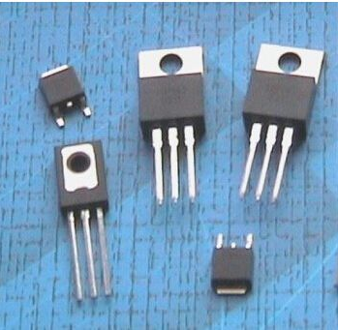
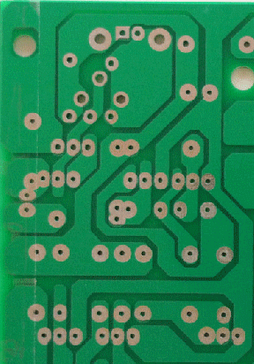
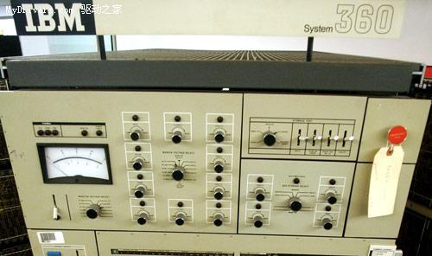
高性能计算概述
计算机发展时间线
第二代计算机，1959-1964，大量采用晶体管和印刷电路板，体积不断减小，功能不断增强，并出现大量应用软件
第三代计算机，1964-1972，大量使用集成电路，以IBM360系列为代表

Slide 6
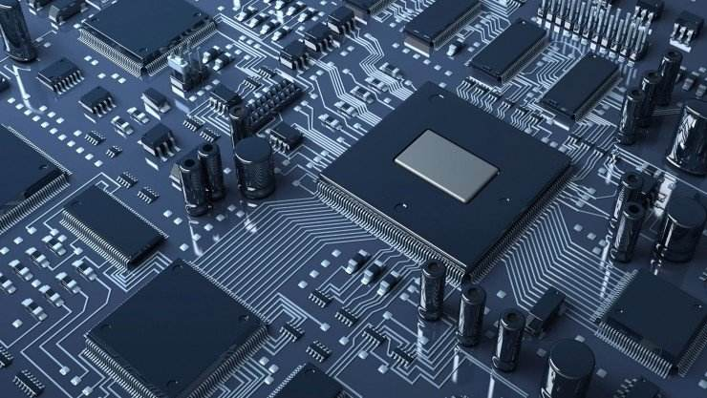
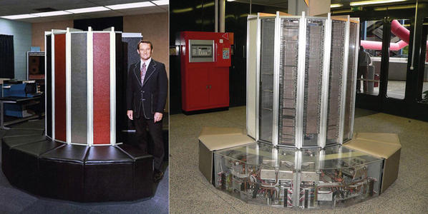
高性能计算概述
计算机发展时间线
第四代计算机，1972-至今，基于大规模集成电路及超大规模集成电路。
1976年，Cray-1，第一台商用高性能计算机问世，集成了20万个晶体管，每秒可进行1.5亿次浮点运算

Slide 7
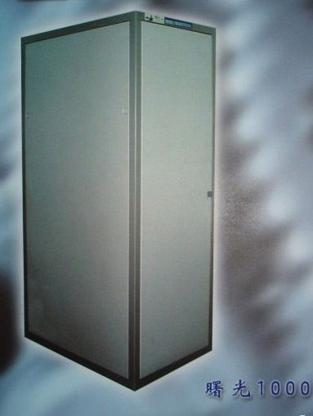
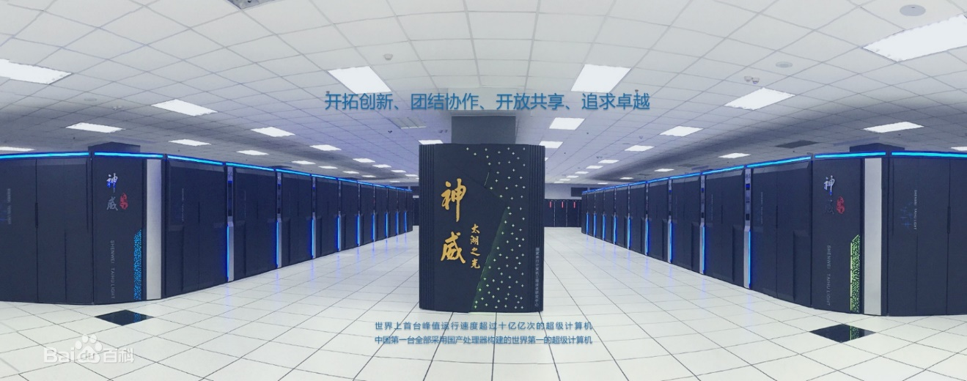
高性能计算概述
高性能计算
High Performance Computing，缩写HPC
高性能计算机是计算机中功能最强、运算速度最快、存储容量最大的一类计算机。
国家高性能计算中心（合肥）于1995年9月5日通过国家验收，开始正式运行，是我国第一个国家级的高性能计算研究中心，现在在天津、长沙、济南、广州、深圳、无锡、郑州7座国家级超算中心。2016年6月，我国自主研制的“神威·太湖之光”登世界超级计算机500强之首，国家超级计算无锡中心成立。

Slide 8
高性能计算概述
并行计算
高性能计算中最为重要的核心技术就是并行计算（Parallel Computing），开展并行计算是解决单处理器速度瓶颈的最好办法之一
基本思想
用多个处理器协同求解同一个问题
开展并行计算的三个基本条件
具备并行计算机
应用问题具有并行度
并行编程
早在1989年三月，美国在一份国防关键技术报告中明确将“并行处理”列为22项重大项目的第3项，日本政府则将并行技术与软件工程和人工智能并列为重点发展的三大技术
Notes:
求解问题所需的时间取决于硬件+程序
串行程序 并行程序
单处理器->多处理器
搬砖并行，读硬盘数据串行

Slide 9
高性能计算概述
高性能计算常用概念
FLOPS：浮点运算次数/秒，例如1GFLOPS即10亿次浮点运算，1E=1000P，1P=1000T，1T=1000G
理论浮点峰值：计算机理论上能达到的每秒钟能完成的浮点计算最大次数，主要由CPU的主频、数量和类型决定。
实测浮点峰值：计算机实际测试中达到的每秒钟能完成的浮点计算最大次数。
集群效率：集群效率=实测浮点峰值/理论浮点峰值*100%
Linpack：国际上最流行的用于测试高性能计算机系统浮点性能的benchmark（基准测试程序）指标，通过对高性能计算机采用高斯消元法求解一元N次稠密线性代数方程组的测试。

Slide 10
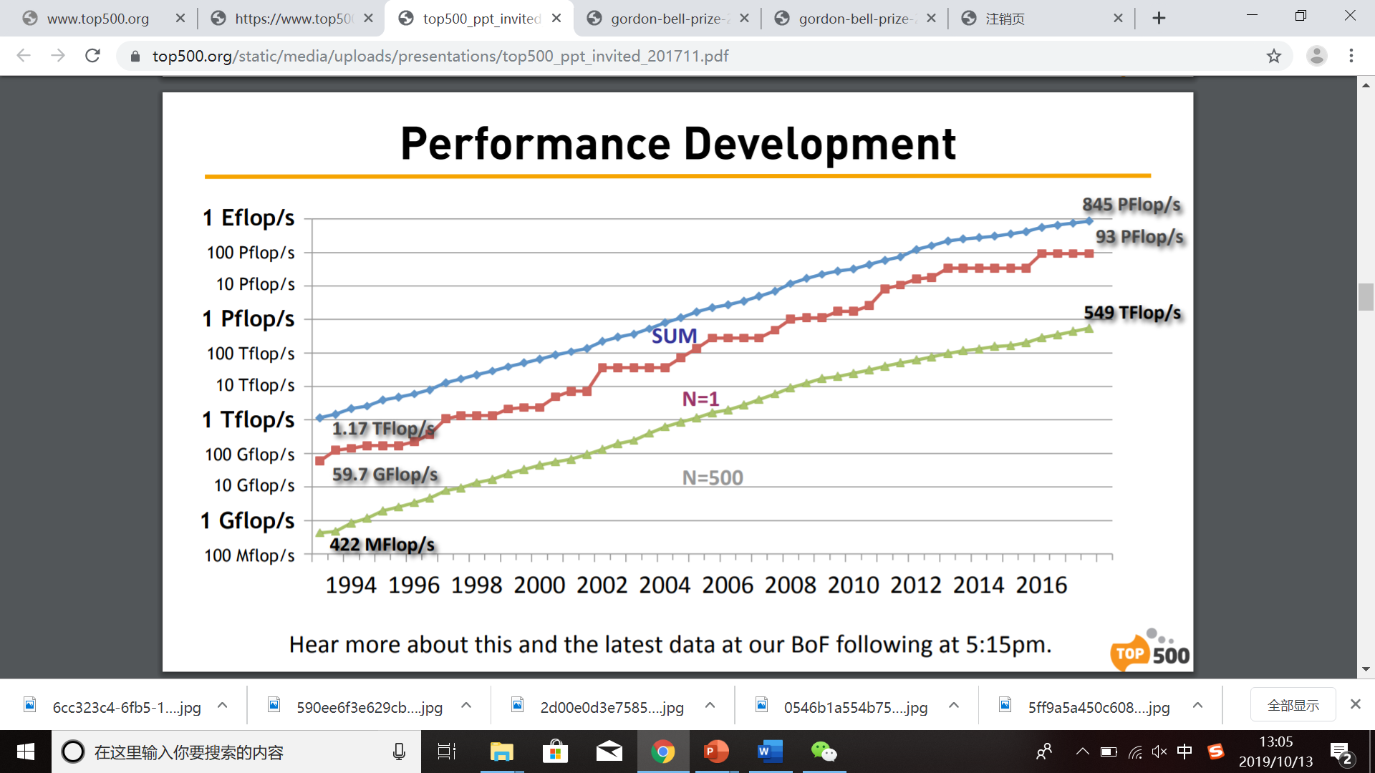

高性能计算概述
高性能计算系统权威评测机构
高性能计算机最权威的评测为世界500强排名(TOP500 list)
该项目始于1993 年，由美国的田纳西大学、德国的曼海姆大学以及美国国家能源研究科学计算中心每年6月和11月两次发布全世界最强大计算机系统的排名
TOP500 排名一直是高性能计算机发展现状的缩影
http://www.top500.org

Slide 11
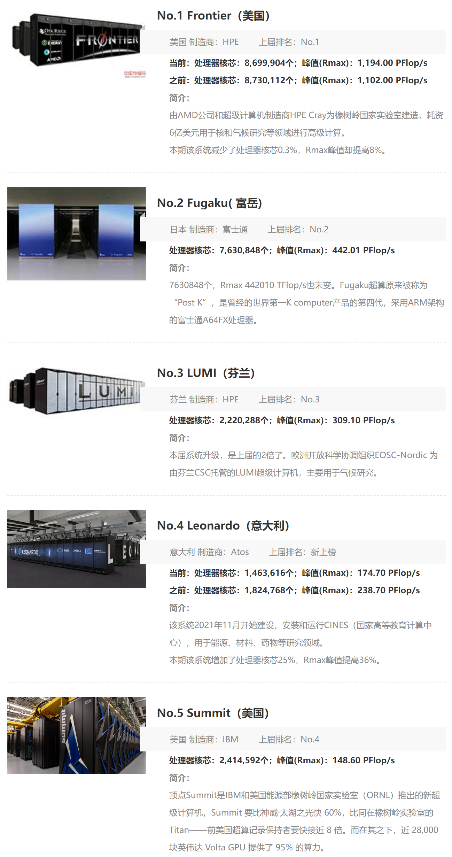
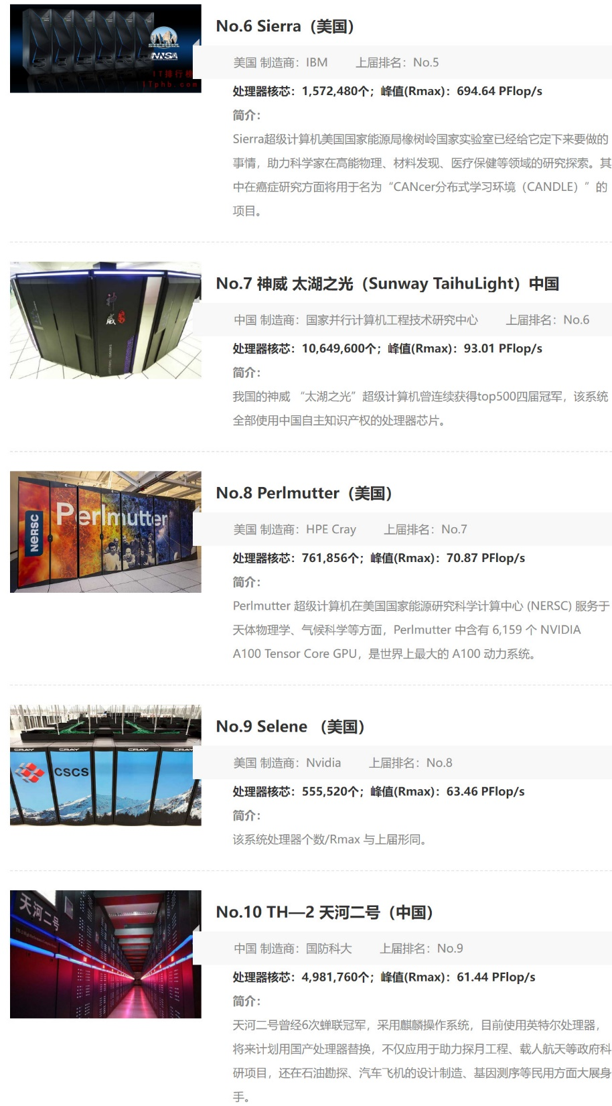
超级计算机Top500(2023/06)

Slide 12
世界上的超级计算机
世界上最快的超级计算机标志着人类计算速度的极致。这个极限速度平均四年变为原来的10倍。这么快的增长是因为：
更快的芯片处理速度(单节点计算速度)
更大规模的计算节点数
更宽更快的节点之间互联
2008年速度值为1.026PetaFlops，记录保持者是IBM的超级计算机Roadrunner。 IBM Roadrunner标志着美国超级计算机领域在11年内完成了一千倍的跨越，从TFlops进入PFlops时代。
到2022年，速度值增长到1.102 EFlop/s，记录保持者是HPE的超级计算机Frontier，实现了计算能力一千倍的增长。
硬件的速度提升和应用需求提升是相辅相成的。在不远的未来将超级计算机会为更多的人服务，他们有科学家、工程师、军事家、艺术家等。计算带来的好处能够达到世界的每一个角落。

Slide 13
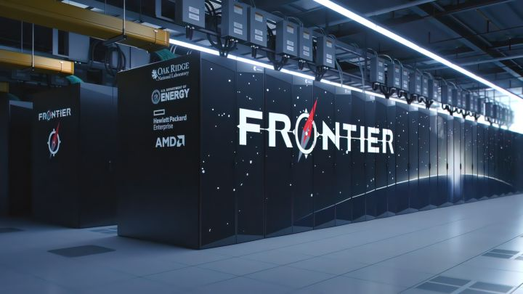
2022年6月排名第一的超级计算机Frontier

Slide 14
2022年6月排名第一的超级计算机Frontier
74个HPE Cray EX机柜，每个机柜重量超过8,000磅。每个节点包含一个优化的第三代AMD EPYC处理器和四个AMD Instinct MI250x加速器，整个系统共有9,408个CPU和37,632个GPU。
HPE Slingshot网络电缆，提供世界上唯一专为下一代HPC和AI解决方案设计的高性能以太网结构，其中包括更大的数据密集型工作负载，以满足对更高速度和拥塞控制的需求，以使应用程序平稳运行并提高性能。
Cray Clusterstor E1000存储系统，使Frontier的Orion存储系统能够提供700 PB的存储容量，每秒超过35 TB的峰值写入速度，以及150亿次的随机每秒读写操作。
与嘈杂的风冷系统相比，先进的液冷功能打造更安静的数据中心，并通过辅助冷却分配单元 (CDU) 有效地从处理器、GPU和交换机等高功率设备中散热。

Slide 15
2008年排名第一的超级计算机Roadrunner
每秒计算能力终于超过了一千万亿次，达到了1.026PetaFlops，是目前最强的IBM BlueGene/L的两倍还多。
IBM Roadrunner耗资1.33亿美元(IBM说1亿美元)，由IBM公司和美国新墨西哥州Los Alamos国家实验室的工程师、科学家们完成，将主要用于解决机密军事问题，以确保美国核武器储备的持续发展，包括模拟核爆炸后零点几秒的行为状态。此外，科学家们也可以用它更精确地解决全球气候变化等纯科学问题。
超过1PFLops到底是什么概念呢？粗略地说相当于大约10万部笔记本，而美国国家核安全局局长Thomas Agostino打了个形象的比喻：如果让全世界60亿人每天24小时、每周7天执行纯手工计算，那么需要46年的时间才能完成Roadrunner一天的工作量。
IBM Roadrunner标志着美国超级计算机领域在11年内完成了一千倍的跨越，从TFlops进入PFlops时代，而接下来将是EFlops以上。
IBM执行副总裁Nicholas M. Donofrio说：“我们之所以不停地破纪录，是因为大家都知道早晚我们都会被推向下一个时代，而最先到达的将成为领袖。”

Slide 16
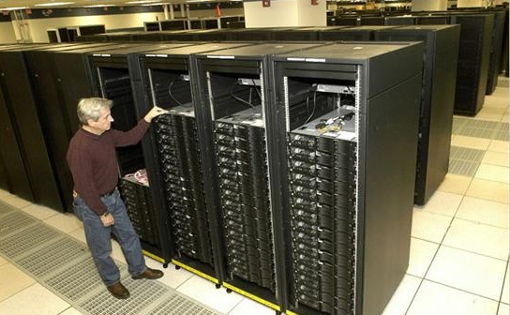
2008年排名第一的超级计算机Roadrunner
Roadrunner拥有130536个计算核心，包括12960颗改进版IBM Cell的116640个PPE和SPE核心，以及6948颗双核心AMD Opteron。这样，Roadrunner成了全球第一台配置Cell处理器的混合式超级计算机，程序员们必须仔细考虑如何让十几个颗核心如何高效率地同时运行。
另外，该超级计算机拥有80TB内存、576英里(927公里)光纤、 3456个Tri-Blade节点，每个节点两台BladeCenter QS22刀片式服务器和一台LS21刀片式服务器组成，分别配置4颗Cell和2颗Opteron，两种处理器使用PCI-E电缆连接在一起。
性能强劲的同时，Roadrunner的电力消耗也非常惊人，大约为300万瓦特(IBM说390万瓦特)，相当于一个大型郊区购物中心需要的能量。

Slide 17
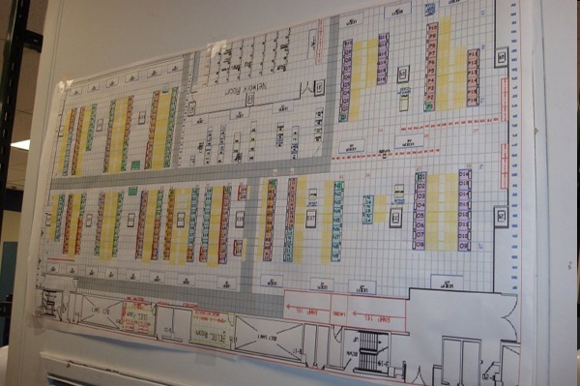
2008年排名第一的超级计算机Roadrunner
IBM Roadrunner超级计算机平面架构图，它由296部IBM Blade Center H机架组成，占地约6000平方英尺，总重超过500000磅。

Slide 18
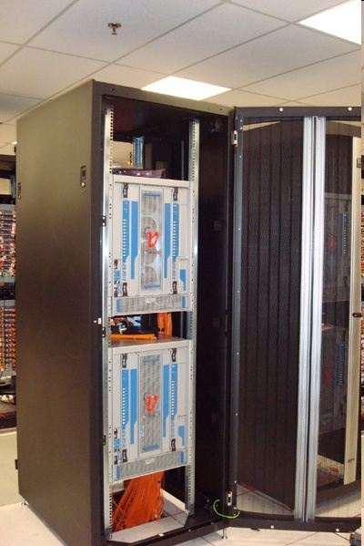
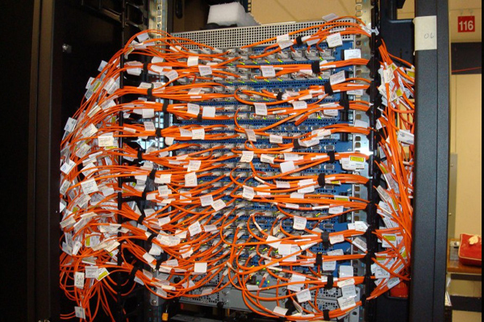
2008年排名第一的超级计算机Roadrunner
这是Roadrunner中4个可扩展性Infiniband交换机机架之一。除了这种独立的交换机机架以外，Roadrunner每个连接单位中还配置了一台交换机，这个连接单位是由180个TriBlade和12个I/O节点组成的。Roadrunner 超级计算机里共有18个这样的连接单位。

Slide 19
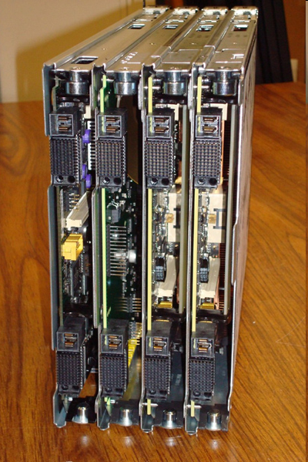
2008年排名第一的超级计算机Roadrunner
TriBlade的后端，TriBlade里有一个皓龙刀片(左)，一个用于连接其他三个刀片的通信刀片(左边第二)，以及右边的两个Cell刀片。

Slide 20
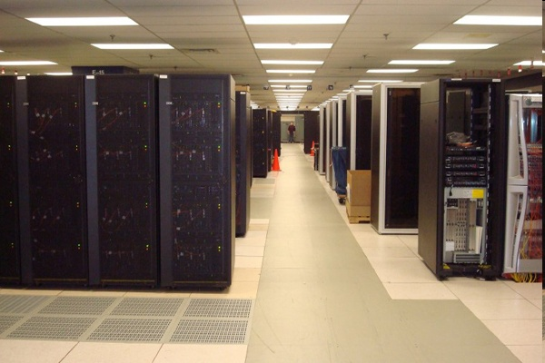
2008年排名第一的超级计算机Roadrunner
Roadrunner占地面积相当于3/4个足球场。这一排服务器延伸长度达到了250英尺，需要21辆卡车将Roadrunner的部件运送到洛斯阿拉莫斯国家实验室。从装运、重新组装到测试大约需要两个月的时间。

Slide 21
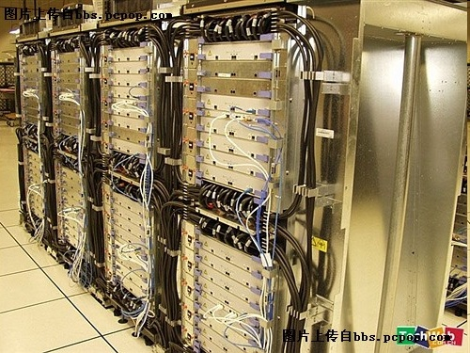
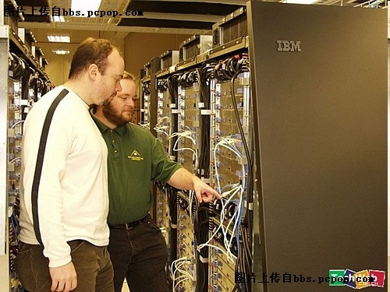
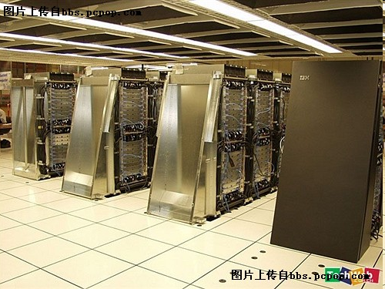
Blue Gene/L， 由IBM公司、利弗莫尔实验室和美国能源部联合制作完成其峰值速度能够达到360万亿次浮点计算。拥有65536颗处理器。
Blue Gene/L用来模拟包括蛋白质在内的生物化学过程和脑神经元系统。

Slide 22
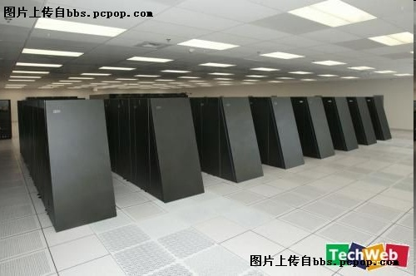
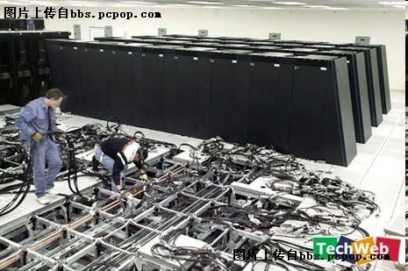
IBM的Blue Gene/W，峰值的运行速度可以达到114万亿次浮点计算。由20台冰柜那样的架子组成，每一个架子里面包含1024个节点，每一个节点拥有两个700MHz的Power 440处理器和 512MB的内存。
Blue Gene/W的主要工作是进行科学计算，例如生物学模拟、蛋白质折叠和其他IBM科学家的研究工作。

Slide 23
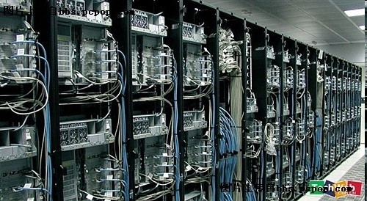
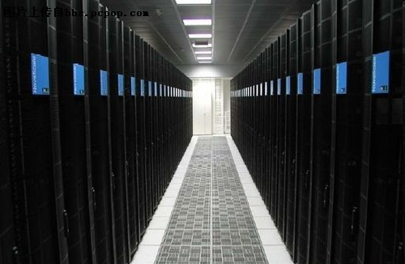
法国原子能署的Tera-10
由544台服务器组成，每一台这样的服务器都配有8颗双核Intel安腾处理器，运行速度大约是42.9万亿次浮点计算。用来模拟原子能试验。

Slide 24
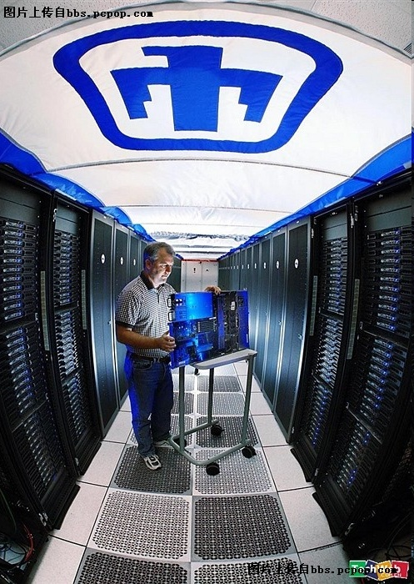
Thunderbird——美国圣地亚国家实验室，这是这一个国家级的原子能安全管理实验室。执行多个中型任务的表现要比执行单一大型任务出色的多。
Thunderbird达到53.0万亿次浮点计算的速度，目前这台超级计算机主要用来模拟武器的性能、半导体设备的辐射状况、极端环境下的武器安全性能等等工作。

Slide 25
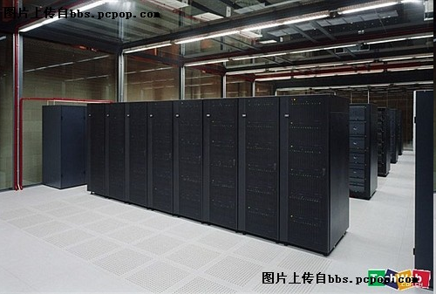
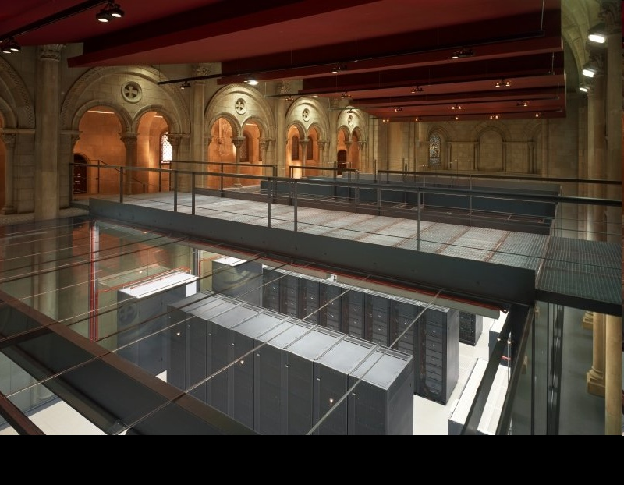
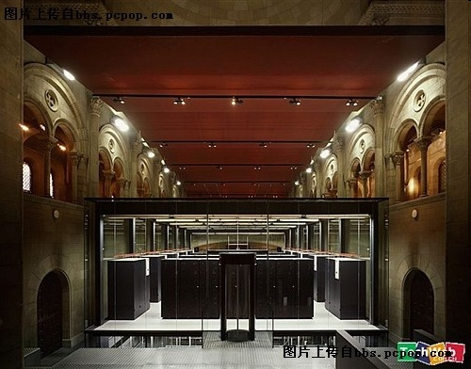
MareNostrum，目前欧洲最强大的超级计算机，它拥有10240颗处理器，峰值计算速度能够达到94.21万亿次浮点计算。由2560台刀片式计算结点，现在位于西班牙的巴塞罗那超级计算中心。
MareNostrum目前的应用相当广泛，包含人类基因的研究、天气预报、药品研究等等领域。

Slide 26
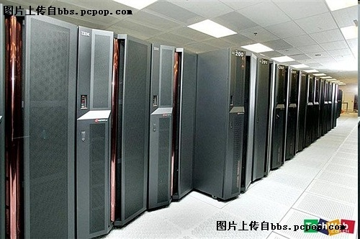
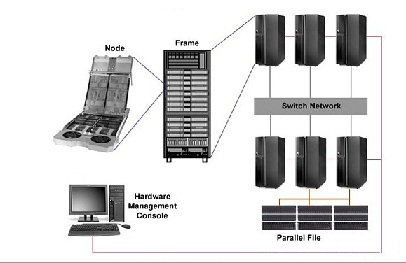
ASC Purple，美国劳伦斯利弗莫尔国家实验室。峰值100万亿次浮点计算。196台IBM Power5 SMP服务器构成冗余环。实际上这台超级计算机总共拥有12544颗微处理器，50TB的内存和2PB的磁盘存储空间。
ASC Purple目前被用来模拟测试核武器的性能，取代过去的地下核试验。

Slide 27
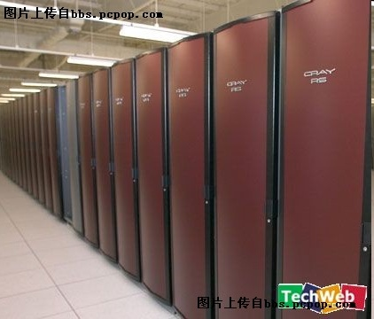
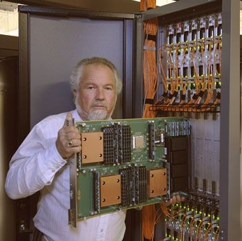
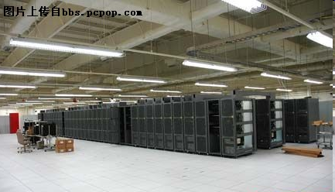
Red Storm，Cray公司和圣地亚国家实验室联合设计的并行处理超级计算机。
由12960台处理器的节点组成，峰值运算速度达到124.42万亿次浮点计算。
主要应用是模拟测试核武器的储备情况。

Slide 28
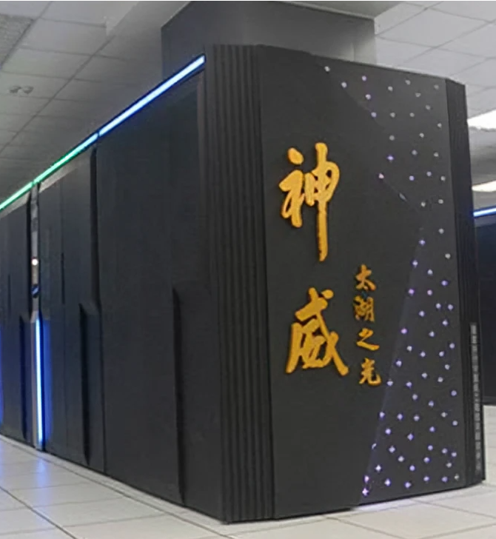
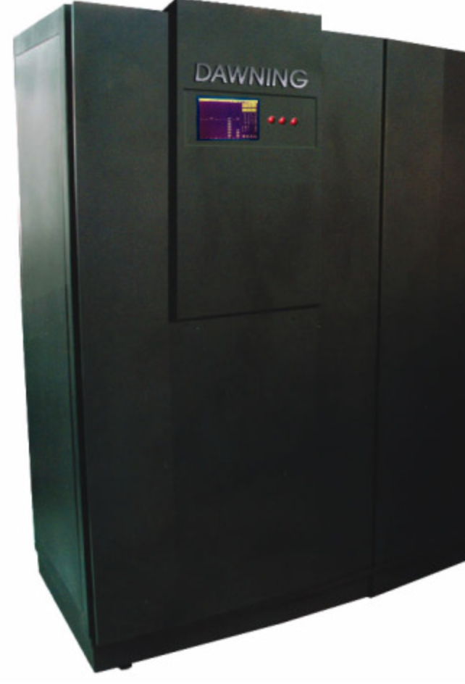
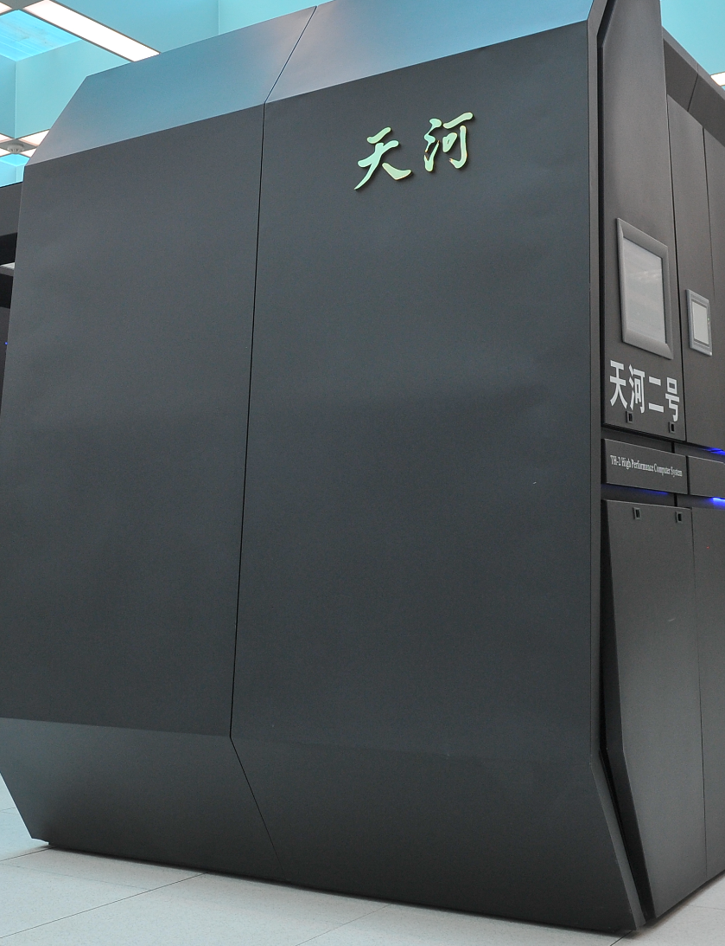
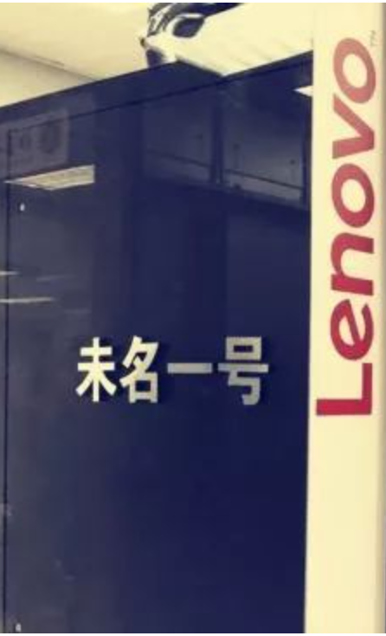
国产高性能计算机发展
起步于60年代，分三个阶段
60-70年代末，主要从事大型机的并行处理技术研究
70-80年代末，向量机及并行处理系统的研制
80-今，MPP系统及工作站集群系统的研制
主要超算系列
国家并行计算机工程技术研究中心的“神威”系列
曙光信息产业股份有限公司的“曙光”系列
国防科技大学的“天河”系列
联想集团的“深腾”系列

Slide 29
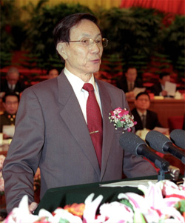
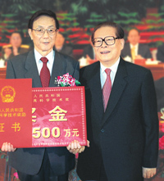
金怡濂院士，2002年国家最高科技奖得主

Slide 30
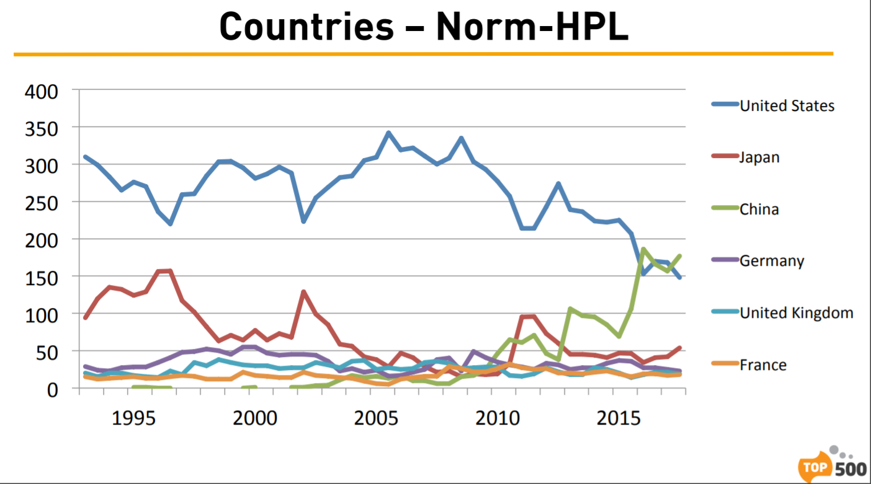
国产高性能计算机发展
国产高性能计算机发展后来居上

Slide 31
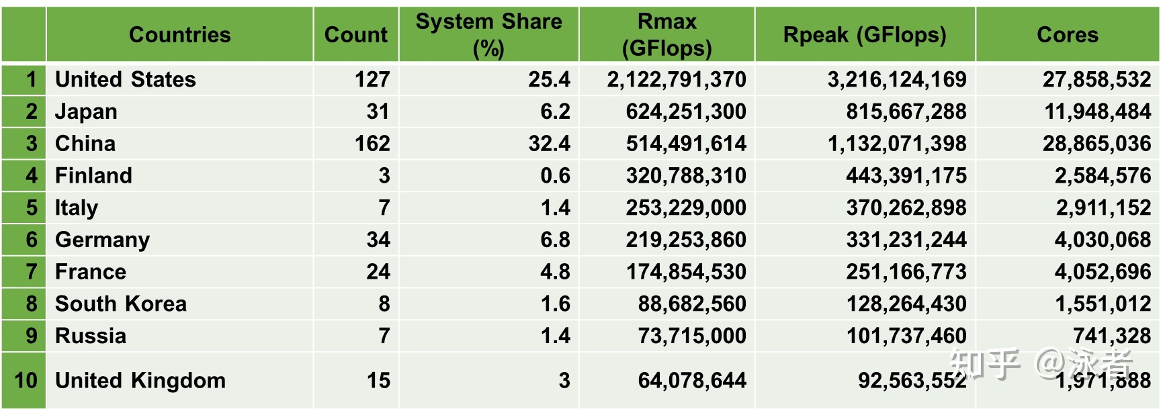
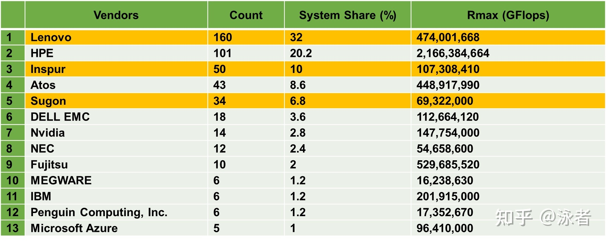
国产高性能计算机发展
超级计算机Top500(2022/11)

Slide 32
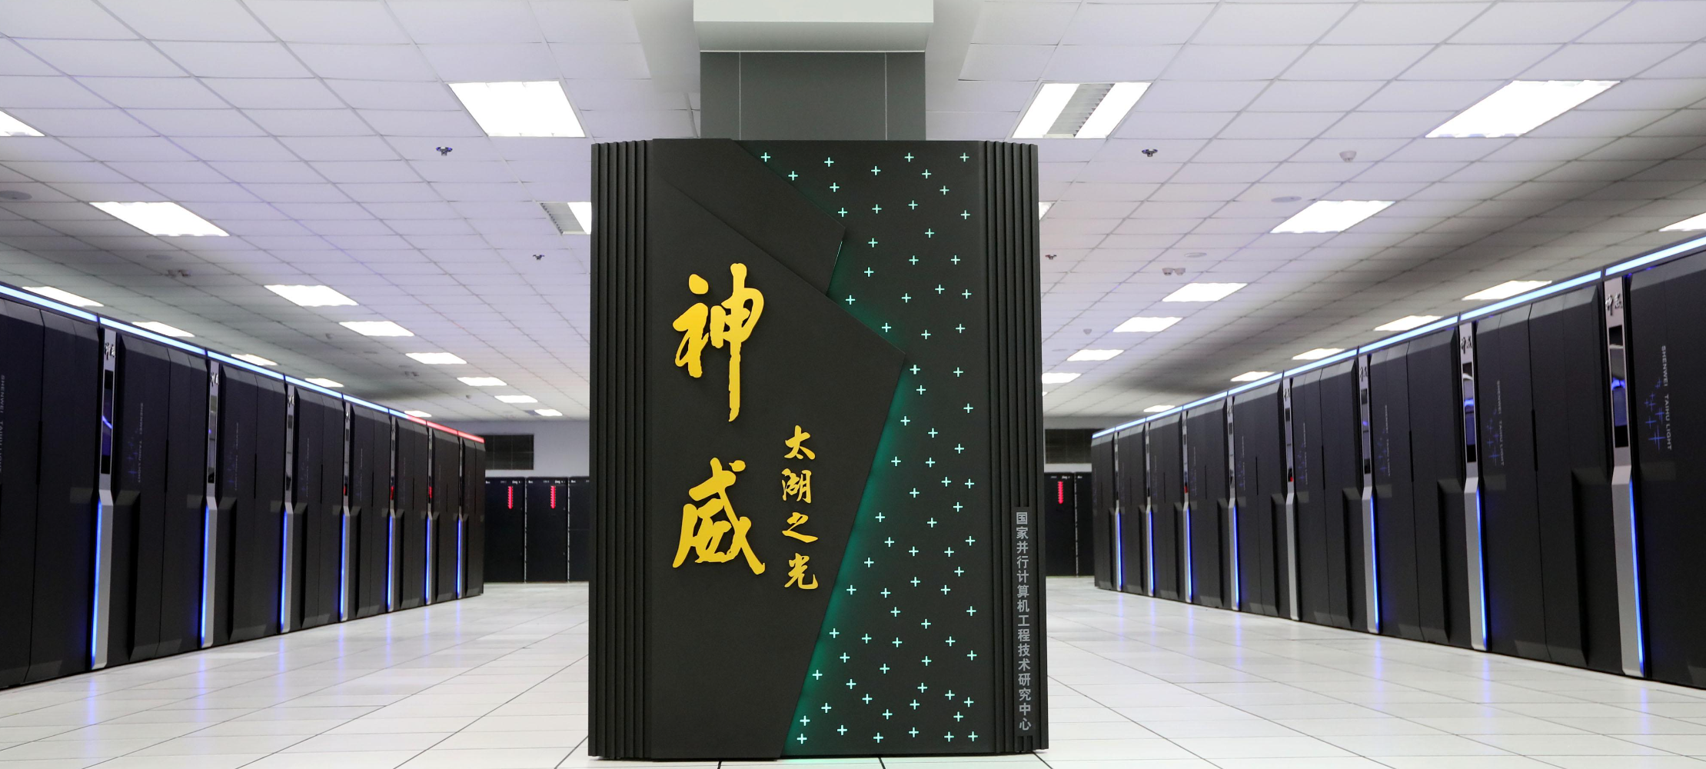
神威·太湖之光
国家并行计算机工程技术研究中心研制，安装在国家超级计算无锡中心。
2016年6月，神威·太湖之光轻松斩获TOP 500世界第一，连续四次雄踞“全球超级计算机500强”榜首。
2016年11月，基于该系统的应用成果折桂“戈登·贝尔奖” ，实现该奖项创办近30年来我国“零的突破”。

Slide 33
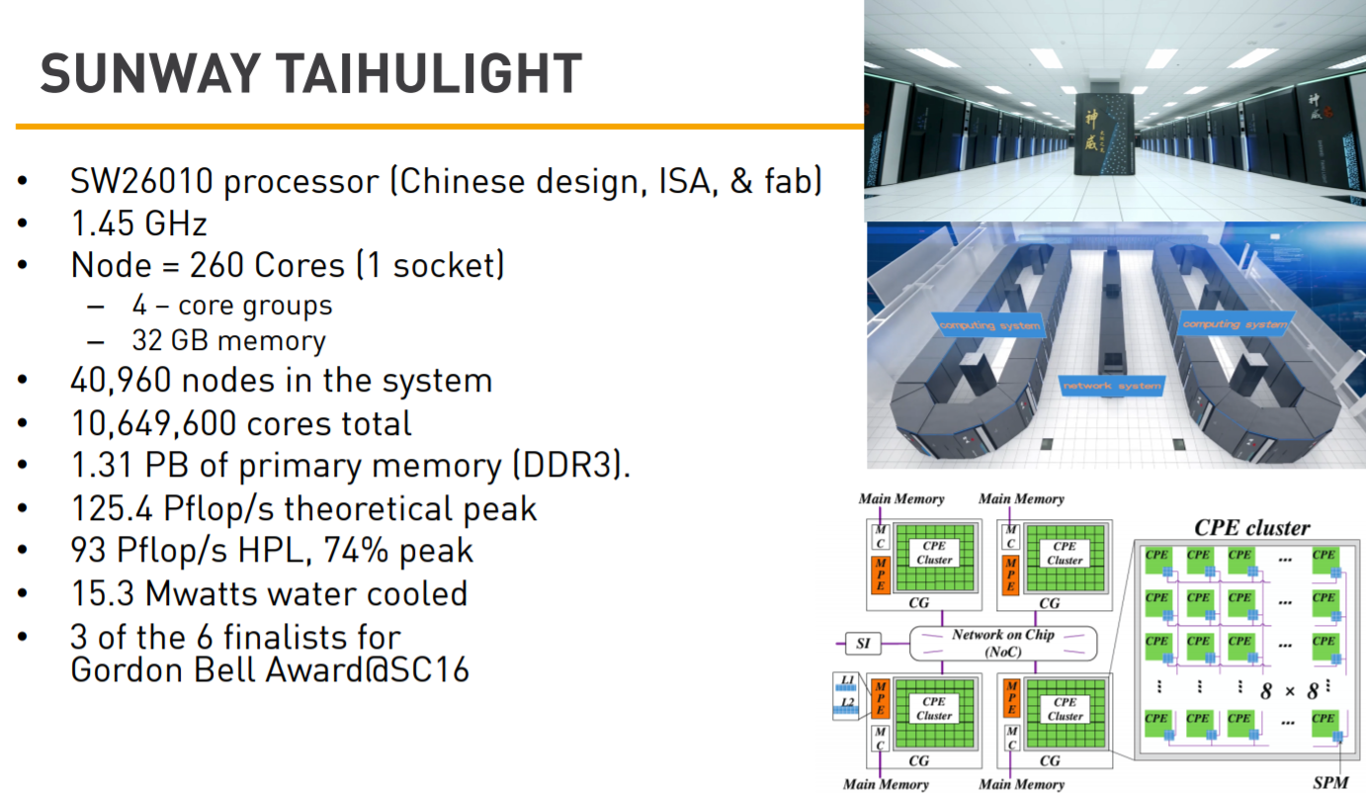
神威·太湖之光

Slide 34
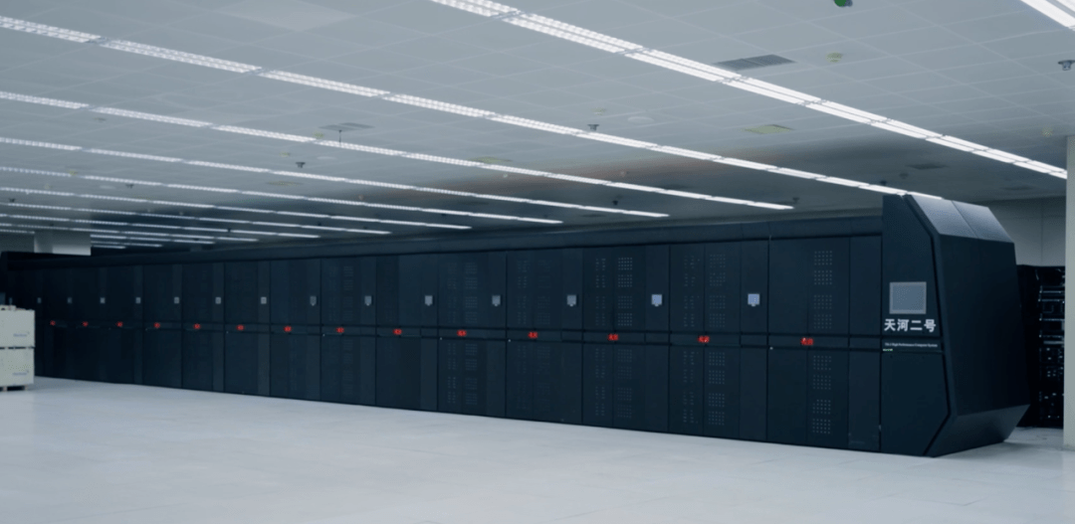
天河二号
国防科学技术大学研制，部署在国家超算广州中心。
2013年6月以来，连续6次位居TOP500排行榜榜首。
已应用于生物医药、新材料、工程设计与仿真分析、天气预报、智慧城市、电子商务、云计算与大数据、数字媒体和动漫设计等多个领域，还将广泛应用于大科学、大工程、信息化等领域，为经济社会转型升级提供重要支撑。

Slide 35
天河二号
峰值运算速度54.9PFlops，实际运算速度33.86PFlops
处理器：16,000个运算节点，每节点配备两颗Xeon E5 12核心的中央处理器、三个Xeon Phi 57核心的协处理器(运算加速卡)。累计32,000颗Xeon E5主处理器和48,000个Xeon Phi协处理器，共312万个计算核心。
内存：每个节点拥有64GB主存，而每个Xeon Phi协处理器板载8GB内存，故每节点共88GB内存，整体总计内存1.408PB。
外存：12.4PB容量的硬盘阵列
主架：主板、机架与机柜均由浪潮集团制造，共有125个机柜，每个机柜容纳4个机架，每个机架容纳16块主板，每个主板设置有两个计算节点。

Slide 36
天河二号
连接：使用光电混合传输技术，使用自制的TH Express-2主干拓扑结构网络连接，以13个大型路由器通过576个连接端口以光电传输介质与各个运算节点互联，数据传送速率6.36GB/s。
操作系统：麒麟操作系统、Ubuntu Linux。
能耗：整机功耗17,808千瓦，在搭载水冷散热系统以后，功耗将达到24兆瓦，电费每年达1亿人民币。
绿色性能：每瓦性能为1.901GFLOPS，仍不及泰坦的每瓦2.143GFLOPS和IBM红杉每瓦2.177GFLOPS的成绩，但比"京"的每瓦0.830GFLOPS每和天河一号每瓦仅0.668GFLOPS都要高不少。

Slide 37
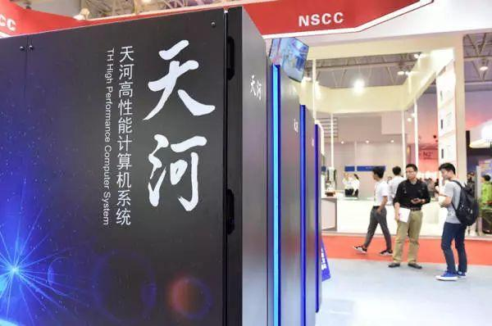
国产高性能计算机发展
超算届的下一顶皇冠——中国E级超算即将问世
美国Summit即将引领的是十亿亿次级别的争夺，而速度达到百亿亿次级别的E级超算才被公认是“超算界的下一顶皇冠”。国内现在同时启动了三大百亿亿次超算研发，分别是国防科大/天津超算中心的天河三号、中科曙光的E级超算以及江南所/济南超算中心的神威E级。
CPU必须
国产化

Slide 38
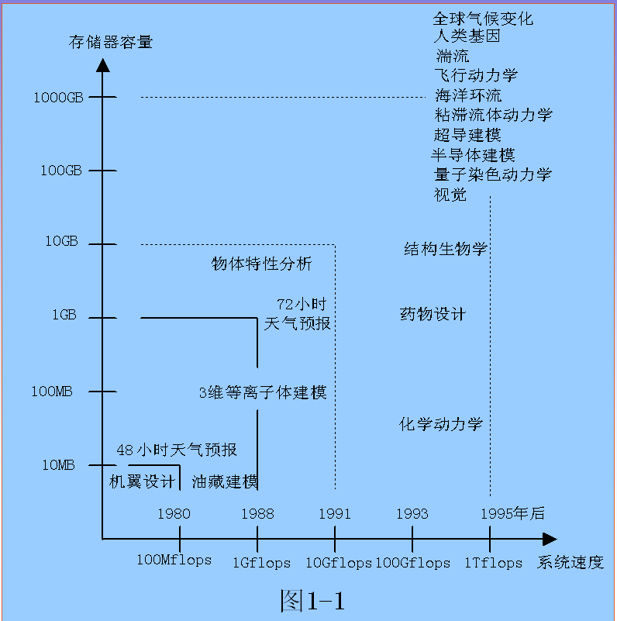
高性能计算的应用
常见应用领域：
科学计算
能源领域
气象领域
工程仿真
新兴应用领域：
基因测序研究
证券指数计算
动漫渲染
互联网与深度学习

Slide 39
高性能计算用于天体物理模拟
因为天体物理学基本上没有可以进行的实体实验，所以除了天文观测之外，天体物理学家只能通过计算机模拟的方法来证实自己的理论。
星系和星球的动力学演化计算以及星球的相互作用的轨道计算都是计算密集的任务。在对计算速度的需求之外还有高精度和高可靠性的需求。未来，这一领域需要1～10PFlops的计算能力，主要用于银河系形成模拟、行星形成模拟等。
由Max-Plank协会的天体物理学家领导的一个国际研究小组就利用超级计算机完成了当时世界上最大的一个宇宙景象模拟，他们使用了当前最精确的星系形成和超大质量黑洞的理论模型。这项成果发表在2005年6月的《Nature》上，并被选作了封面。

Slide 40

三体运动模拟
自由空间中存在的三颗可视作质点的星体在相互之间的万有引力作用下所做的运动。基于牛顿经典力学原理，采用迭代法进行数值模拟，实时显示星体的位置以及轨迹。(模拟视频)
v_{r}(0)
a_{g}(0)
v_{g}(0)
0
v_{y}(0)
a_{r}(0)
a_{y}(0)
v_{r}(Δt)
a_{g}(Δt)
v_{g}(Δt)
Δt
v_{y}(Δt)
a_{r}(Δt)
a_{y}(Δt)
v_{r}(2Δt)
a_{g}(2Δt)
v_{g}(2Δt)
2Δt
v_{y}(2Δt)
a_{r}(2Δt)
a_{y}(2Δt)
混沌系统(蝴蝶效应)
Notes:
在时间上进行离散化处理

Slide 41


千禧年模拟项目
超级计算机模拟恒星形成过程

Slide 42


暗物质的计算机模拟图

Slide 43



高性能计算用于天气预报
气象预报: 天气预报是高性能应用的一个传统领域，复杂的气候三维模型对超级计算机有着巨大需求。日本的地球模拟器就是用来做气象预报的超级计算机，我国新一代的数值天气预报系统Grapes就是这类典型应用。这类应用程序对系统的通信性能要求较高。
Notes:
在时间和空间上进行离散化处理
格点的温度、湿度、气压、风力、风向

Slide 44
高性能计算在中央气象台
中央气象台国内一流的计算机设备，峰值运算速度达3840亿次/秒的国产“神威”超级计算机就安装在这里，另外，还安装了国产银河Ⅲ和曙光并型机，以及IBM cluster1600、IBM SP、SP2、CRAY、HP、SUN、SGI、ALPHA等高性能巨型机。
通过气象卫星、气象雷达等大气观测探测系统收集到的数据，以国际通信网、国内通信网、互联网传输到气象信息网络系统中，将全球资料分析同化处理之后，形成数值天气预报。高性能计算是分析天气预报的主要手段。
每天要接收世界各地的气象报告，其中天气报告二万余份，地面航空报告近三万份， 船舶报告三千余份，探空报告约一千六百份，高空报告约二千五百份，飞机探测报告约三千二百份，此外还有大量的卫星和雷达探测资料。

Slide 45



Slide 46

全球卫星云图

Slide 47




超级计算机用于预报台风飓风
计算云层的演变以预报台风、飓风
http://cimss.ssec.wisc.edu

Slide 48

北美的飓风监测

Slide 49

“地球模拟器”用于研究全球天气
右图就是日本曾经排名第一的超级计算机“地球模拟器”。
在地球模拟器中，地球立方体格子边长为10公里，实现了比原来精细了1000倍。
“地球模拟器”用来进行全球范围的大气和海洋系统模拟运算，而不是仅仅限于局部地区。

Slide 50



高性能计算用于基础物理实验
欧洲粒子物理研究所 (CERN)的大型强子对撞机项目。http://public.web.cern.ch/public/

Slide 51
大型强子对撞机携手网格计算
作为有史以来规模最大的科学实验，大型强子对撞机产生的数据量太大，分析和处理的难度相当大。实验过程中，科学家要将质子束导入位于日内瓦郊外 法国-瑞士边界地下100米(330英尺)的隧道，让它们沿着相反方向运行直至发生对撞。在开足马力情况下，大型强子对撞机内每秒发生的质子对撞次数多达 6亿次，每秒产生的数据量更是对撞次数的4000万倍。所有这些数据要通过4个大型地下探测器（每个有5层楼高，是世界上最大的）过滤，将每秒的撞击次数降至100次。
每秒产生的数据流将达到大约700兆字节，每年达到1.5万亿字节，这种“高产”要持续10到15年。每年产生的数据足以装满300万张DVD，如果将这些数据装进CD并搭成高塔，其高度可达到珠穆朗玛峰的两倍。CERN发言人詹姆斯·吉列斯(James Gillies)在一次吹风会上表示：“为了分析这些数据，你不仅需要进行大量计算，同时也需要找到一种新的计算方式，也就是所说的网格，这也是今天我们值得庆祝的所在。”

Slide 52


安装中的粒子通道
计算机中心机房

Slide 53



核子中心的超级计算机机房

Slide 54


世界上最大的加速器环模拟“宇宙大爆炸”

Slide 55
高性能计算用于核武器模拟
核武器模拟：采用以计算为基础的方法代替以地下核试验为基础的方法，利用数字方程和三维建模仿真核武器爆炸的效果，确保现有库存核武器的性能、安全和可靠性。国际上的超级计算机很多是用来做核武器研究的，比如美国能源部的ASC(Advanced Simulation and Computing)计划支持的大部分系统、法国的CEA(Atomic Energy Commission)工程。在核武器研究方面有很多大规模并行模拟程序需要运行在超级计算机上。因此，一些公开的核武器模拟并行程序可以作为高性能计算机评测的代码。比如，公开的程序SAGE、Sweep3D等。

Slide 56

《全面禁止核试验条约》
超级计算机模拟核武器

Slide 57
高性能计算用于艺术设计
渲染：对三维动画、数字影片进行剪接、加效果、加字幕、音乐等操作，当生成影片时需要将后加入的素材融合到影片中并压缩成为影片最终格式，这个过程就是渲染。渲染属于计算高度密集型业务，对计算机硬件、软件设备的投入，以及后期维护和管理都有较高要求。
随着中国创意产业的发展，影视动画、工业设计、软件设计，建筑环境设计、工程设计、平面设计、工艺美术设计、服饰设计等领域对渲染的需求凸显，特别是随着全高清节目的逐渐流行，三维动画精细建模手段的不断丰富，要满足越来越高的的影视后期制作需要，一般制作单位的现有设备的计算能力难以满足。国内只有少数国有影视、动画制作公司有不错的硬件设备，极大的限制了设计创意产业的发展。

Slide 58

高性能计算用于电影制作
《最终幻想 电影版》技术资料：四个SGI 2000系列高性能服务器，四个Silicon Graphic Onyx2 可视化系统，167个Silicon Graphics Octane 图形工作站和其他一些SGI系统在电影中使用。MAYA被用来作为动画软件，Pixar的RenderMan软件运行在Linux操作系统的机器上。
经计算，如果用一个单处理器的机器要生成相同的一部电影需要渲染93万4162天，即2559年。

Slide 59


《玩具总动员1》1995 年。
由迪斯尼与Pixar公司合作拍摄，首次全部用电脑制作，有革命性意义，花了上亿成本、历时四年完成，工程之浩大创当时之最。影片每一帧制作时间都耗时4至13小时不等。整个工作系统由87台双CPU和30台4CPU的Sparc工作站组成，还有一台Sparc1000服务器。
如果仅使用1台电脑(单一处理器)，这部长达80分钟影片的渲染时间将会是43年。

Slide 60



《功夫熊猫》
2005年开始制，2008年上映
制作公司：DreamWorks

Slide 61



Slide 62


不可缺少的计算机电影特效

Slide 63



中国2005年史诗电影《圆明园》
三维仿真动画技术的累计运用达到了35分钟
计算机复原了圆明园的绝世美景

Slide 64

高性能计算用于虚拟现实
虚拟现实(Virtual Reality，简称VR)，是一种可创建和体验虚拟世界的计算机系统。此种虚拟世界由计算机生成，可以是现实世界的再现，亦可以是构想中的世界，用户可借助视觉、听觉及触觉等多种传感通道与虚拟世界进行自然的交互。
目前用于飞机驾驶员训练、军事仿真、远程控制、地理信息系统、房地产展示、虚拟现实游戏等多方面。
计算密集型的应用，对计算速度要求很高。

Slide 65
高性能计算用于国防安全
国防安全：这类应用主要是国防上用于密码破译、间谍侦探等方面。这类应用程序主要是信息处理和信息分析，对浮点计算需求比较小，一般对单次计算的响应时间要求比较高。
曾经排名TOP1的超级计算机就是IBM的一个军用计算机。主要用于解决机密军事问题，以确保美国核武器储备的持续发展。
军事超级计算机 Roadrunner

Slide 66

高性能计算用于生物信息学
生物信息学：通过超级计算机强大的计算能力来解决生物领域的难题是近些年研究的热点。比如基因组学、蛋白质组学、基因诊断等都是生物信息学的重要方向。
生物领域有很多海量数据处理应用程序，比如基因拼接、多序列比对、蛋白质三维结构预测等，它们都需要使用具有强大的计算能力的服务器来解决。
运用计算机软件进行序列拼接

Slide 67

高性能计算用于地球物理勘探
中国作为目前世界上最大的石油进口国，如何精准地找到石油一直是石油人面前最迫切的问题。比方说以前的石油勘探像看风水一样，打一口井的成本差不多2亿元人民币，下面有没有油要打完井以后才知道。但是今天通过超级计算，相当于给地球做了一个CT，可以精准的去找油。
为什么石油勘探需要高性能计算机？一句话回答就是：石油勘探的数据量和计算规模要求它必须用高性能计算机。
“如果你控制了石油，你就控制了所有国家”——基辛格

Slide 68














高性能计算用于工程仿真
隐式结构力学
显示结构力学
CFD流体力学
电磁仿真
扩展性一般，部分求解器多线程并行
访存密集，内存容量性能需求高
高磁盘IO需求
扩展性较好
网络通信密集
较大磁盘容量需求
扩展性较好
网络通信密集
磁盘IO要求不高
加速比较好
海量内存需求
部分软件协处理器加速效果明显
广泛的应用领域：涉及航空、航天、汽车、船舶、精密仪器、制造业等领域

Slide 69

深圳大学高性能计算研究团队
学术带头人：陈国良院士
研究基于国产CPU的自主设计普及型高性能计算机研制及应用
普及型高性能计算机体系结构、系统软件和支撑软件
通用机型和面向特定重大应用的专用机型
普及型高性能计算机在云计算、海量数据处理、生物信息学和医学图像处理等方面的应用
建设成为全国的普及型高性能计算机研发、推广和人才培养基地
成功研制了基于国产龙芯处理器的KD、SD 系列普及型高性能计算机

Slide 70

深圳大学高性能计算研究团队
KD-50-I
我国首台采用国产高性能通用处理器芯片“龙芯2F”和其他国产器件、设备和技术的万亿次高性能计算机，完全由我国自主研制，拥有自主知识产权。
采用单一机柜，集成了336颗“龙芯2Ｆ”处理器，理论峰值计算能力达到10080亿次/秒，体积仅0.89立方米。
具有“体积小、低功耗、低成本”等特点相当于一台冰箱大小，在万亿次运行时能耗仅有6千瓦，造价成本不到80万元。
高性能计算机向个人化方向发展这一理念的首次成功尝试，特别适合于高性能计算教学和科研方面的应用以及创新型人才培养，可直接推广应用在数学、物理、化学、地学和空间科学、生命科学、材料科学、力学、火灾科学、量子和信息科学、军事科学等领域，以及国民经济建设的诸多方面。

Slide 71


深大一号(SD-1)

